Slide 1

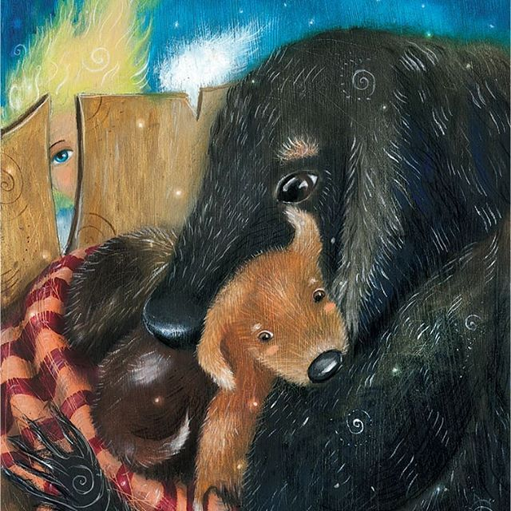
Читання
Здійсниться все!
Сьогодні
Урок
№45-46
Найкращий песик на світі. М. Морозенко «Руде цуценятко і різдвяний ангел»

Slide 2
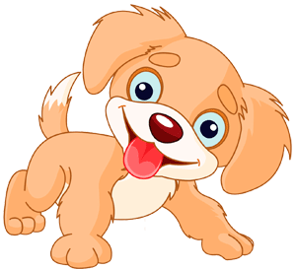

Сьогодні
09.12.2022
Читацька розминка. Робота над загадкою.
Сторож хвостиком махає,
В дім чужих не пропускає.
Ще й гарчить задля порядку.
Це маленьке...
цуценятко.

Slide 3

Сьогодні
Повідомлення теми уроку.
09.12.2022
Сьогодні на уроці ми продовжимо знайомитись з творами українських письменників.
Будемо продовжувати вчитися визначати жанри творів, давати характеристику головним героям, складати план.

Slide 4
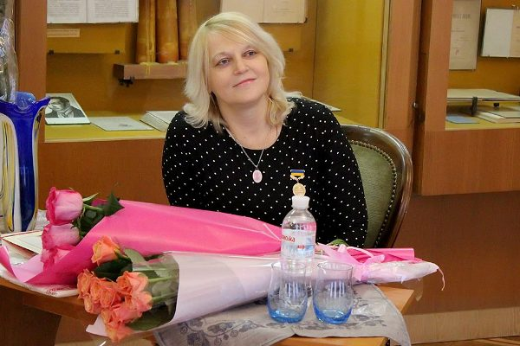
Сьогодні
09.12.2022
Знайомтесь - письменниця Марія Морозенко.
Марія Морозенко українська письменниця, поетеса, член Національної спілки письменників України,
лауреат премії ім. Лесі Українки, голова Київського відділення Національної спілки письменників України.

Slide 5
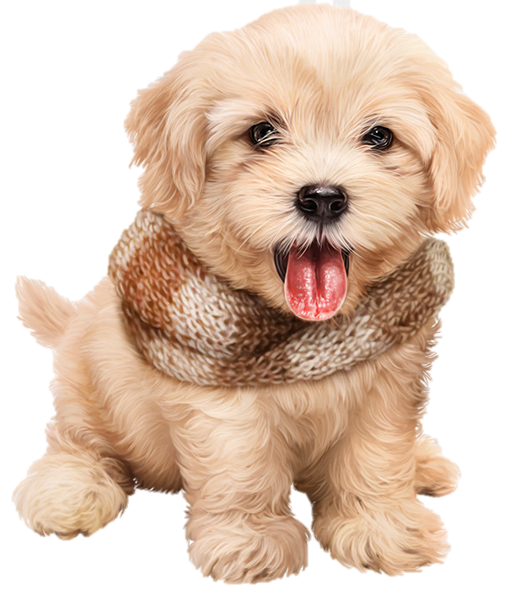
Сьогодні
09.12.2022
Досліджуємо текст. Марія Морозенко «Руде цуценятко і різдвяний ангел».
Читання тексту вчителем.
РУДЕ ЦУЦЕНЯТКО І РІЗДВЯНИЙ АНГЕЛ
Руде цуценятко з’явилося на світ чудового зимового дня, саме перед Різдвом. Це був найпрекрасніший день у його житті! І хоча цуценя спершу зовсім нічого не бачило, але ясно відчуло, як мама провела м’яким язиком по шерстці. І йому стало так весело й хороше! Цуценятко підкотилося ближче до мами і
Підручник.
Сторінка
72

Slide 6
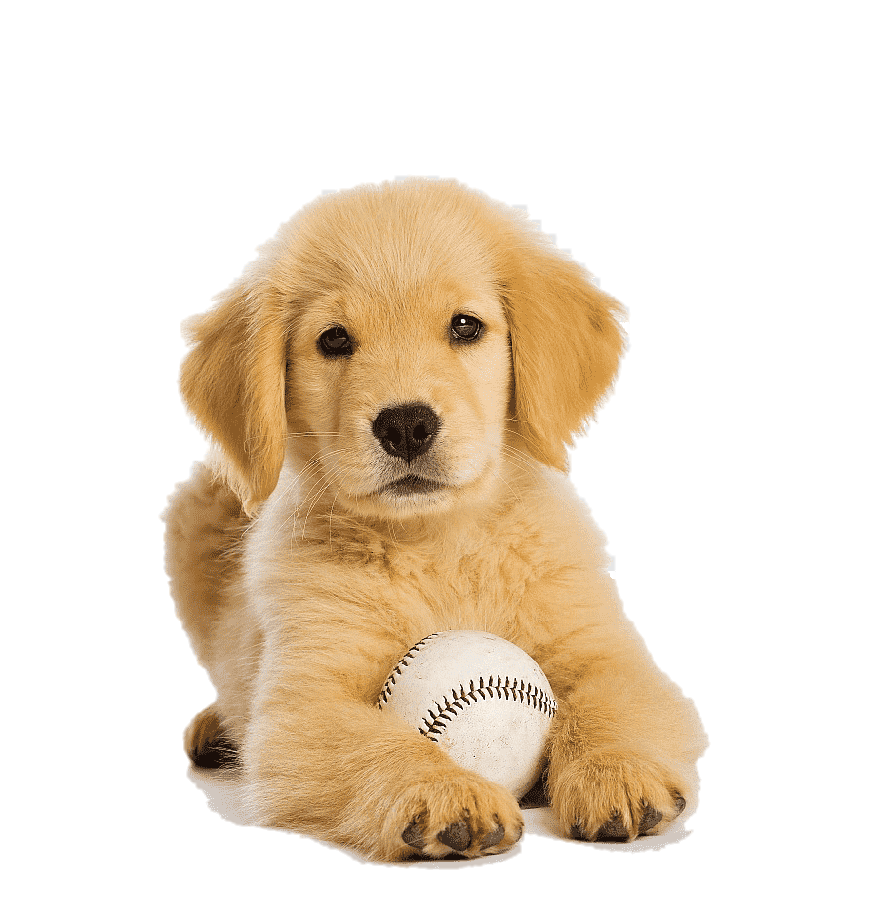
Сьогодні
09.12.2022
Досліджуємо текст. Марія Морозенко «Руде цуценятко і різдвяний ангел».
Читання тексту вчителем.
заснуло. Уночі йому негадано наснився
чудовий різдвяний ангел із тонкими білими
крильцями та лагідними очима...
За тиждень руде цуценятко значно підросло. Воно жваво гралося зі своїми братиками, пробувало розплющити оченята. І ось нарешті побачило навколишній світ. Спочатку, звісно, поглянуло на маму, яка лежала поряд. Мама була дивовижною! Чорна
Підручник.
Сторінка
72

Slide 7
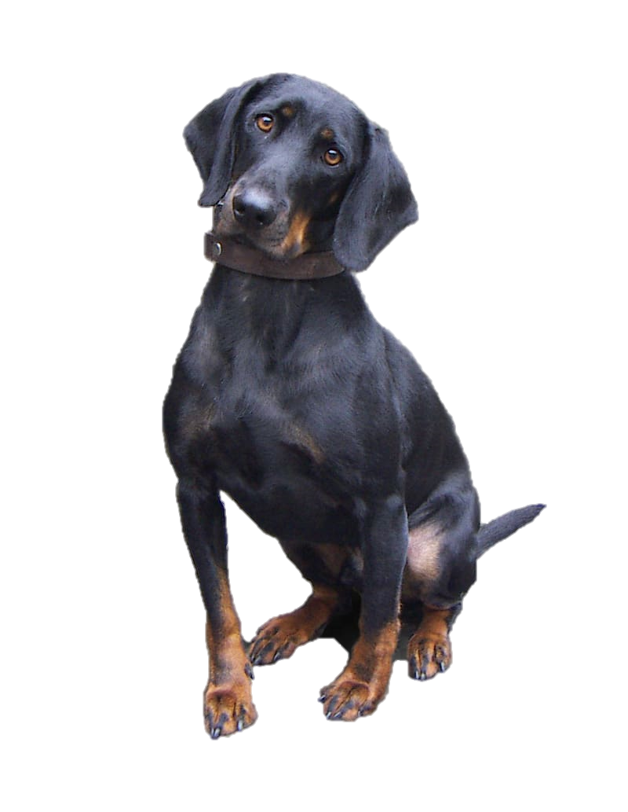
Сьогодні
09.12.2022
Досліджуємо текст. Марія Морозенко «Руде цуценятко і різдвяний ангел».
Читання тексту вчителем.
коротка шерсть її аж сяяла. Таку ж чудову шерстку мали старші цуцики. «Я, мабуть, схожий на них», — захоплено заскавуліло цуценя і, похитуючись, підійшло ближче до мами.
Побачивши, що найменший песик розплющив оченята, втішена собака голосно повідомила всім новину.
* * *
Підручник.
Сторінка
72

Slide 8
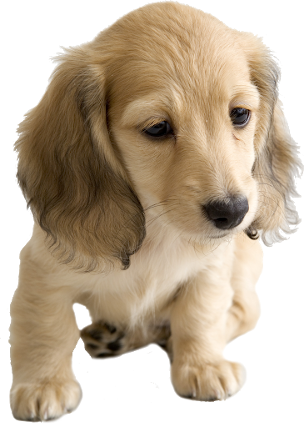
Сьогодні
09.12.2022
Досліджуємо текст. Марія Морозенко «Руде цуценятко і різдвяний ангел».
Читання тексту вчителем.
— Не гавкай! — почувся сердитий голос. Руде цуценятко підняло голівку і побачило
близько злі очі.
— Чого дивишся, бракований? Куди тебе подіти, га?
Кудлате цуценя не зрозуміло цих слів, але чомусь злякано сховалося за маму...
Однієї ночі руде цуценятко довго не могло заснути. Якесь неясне передчуття тривоги
Підручник.
Сторінка
72

Slide 9
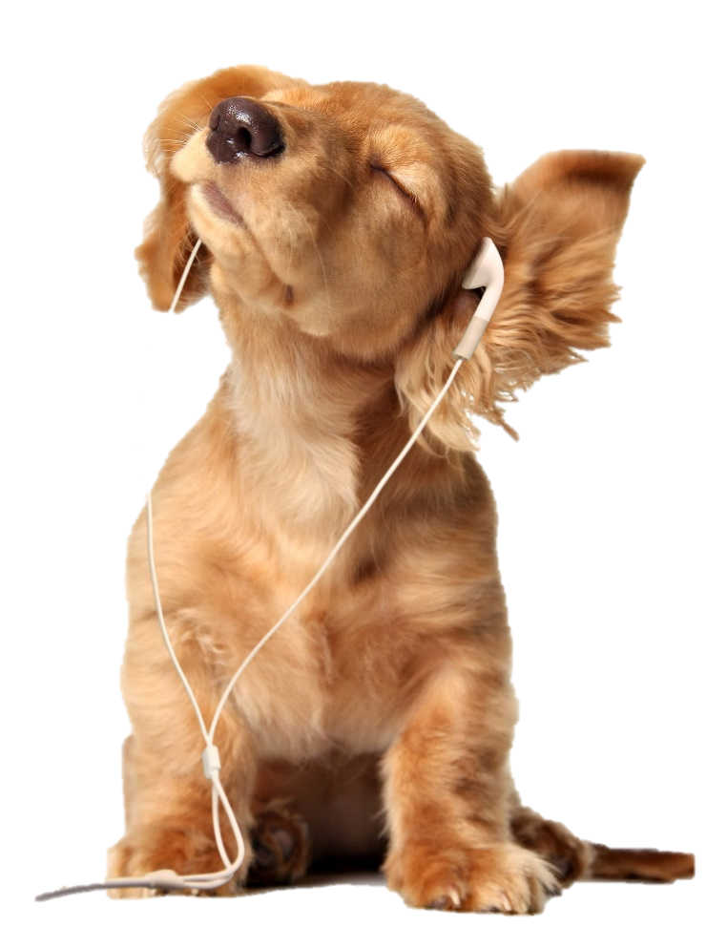
Сьогодні
09.12.2022
Досліджуємо текст. Марія Морозенко «Руде цуценятко і різдвяний ангел».
Читання тексту вчителем.
проганяло сни. Також не спала мама. Вона
лагідно гладила язиком шерстку найменшого свого кудланя, з її глибоких розумних очей чомусь капали сльози. Стривожене цуценя заснуло аж під ранок. Та щойно воно поринуло в сон, його відразу ж розбудили. Хтось забирав малого песика від мами!!! Даремно мама скавуліла, сердито гарчала, благала залишити улюбленого кудланя поряд.
Підручник.
Сторінка
72

Slide 10
Сьогодні
09.12.2022
Досліджуємо текст. Марія Морозенко «Руде цуценятко і різдвяний ангел».
Читання тексту вчителем.
Її не слухали. «Мовчи, бо й тебе вижену», — гримнув господар і, вхопивши переляканого песика, вискочив надвір. Цуценятко почуло, як тужливо завила мама, і заскавуліло: «Хочу додому!».
— Цить, бо викину на сніг! — сердито вигукнув господар, і перестрашене цуценятко принишкло. Воно дуже боялося залишитися саме-самісеньке в снігу, адже мама розповідала, що можна загинути на морозі...
Підручник.
Сторінка
72

Slide 11

Сьогодні
09.12.2022
Прочитайте слова, правильно ставте наголос.
найпрекрасніший
по шерстці
хороше
наснився
бракований
передчуття
стривожене
гарчала
кудланя
переляканого
тужливо
заскавуліло
перестрашене
саме-самісіньке

Slide 12
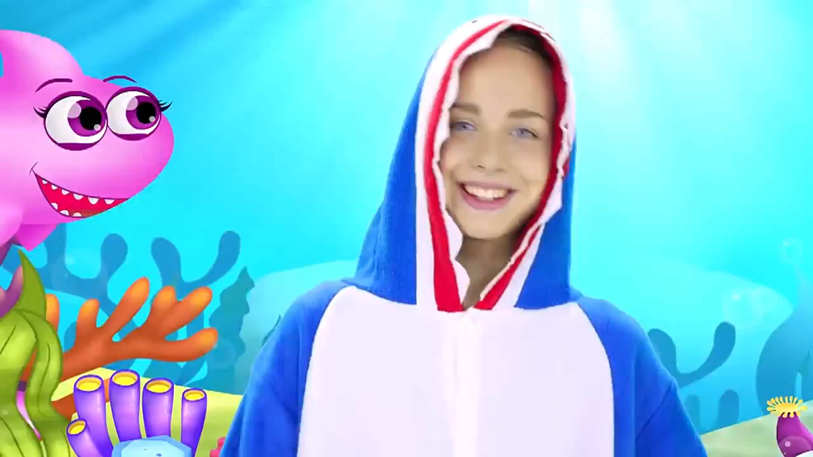


Сьогодні
09.12.2022
Фізкультхвилинка.

Slide 13
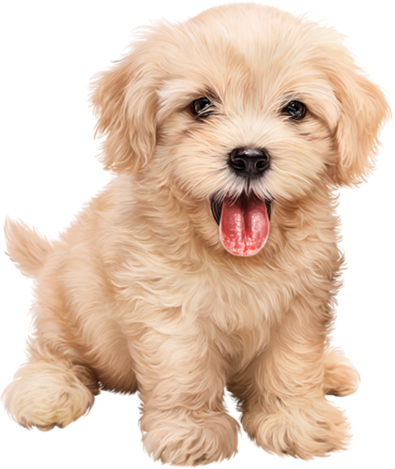
Сьогодні
09.12.2022
Досліджуємо текст. Марія Морозенко «Руде цуценятко і різдвяний ангел».
Читання тексту вчителем.
* * *
Вони зупинилися біля високого будинку. Цуценя насторожилося. «Тихо мені», — попередив господар і увійшов досередини.
Сторожко озираючись, підійшов до сходів і опустив на землю тремтливу ношу. «Сиди тут», — гримнув притишено і рушив до дверей. Руде
цуценятко подріботіло слідом за ним. Але господар хутко зачинив за собою двері...
Покинутий песик сидів під дверима і
Підручник.
Сторінка
72

Slide 14
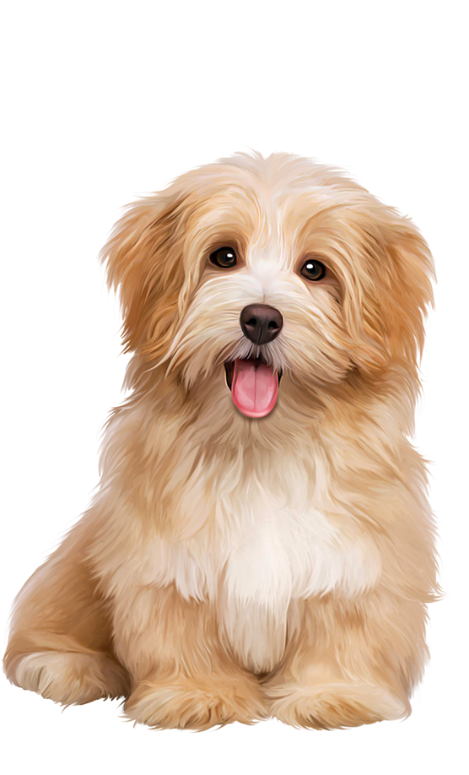
Сьогодні
09.12.2022
Досліджуємо текст. Марія Морозенко «Руде цуценятко і різдвяний ангел».
Читання тексту вчителем.
скавулів. Йому було дуже страшно. Він хотів до мами, голосно плакав за нею. Плакав доти, доки не втомився. Зрештою заснув. Йому наснилася мама. Вона лагідно пестила його руду шерстку. А ще маленькому песику снилося, що чудовий різдвяний ангел із тоненькими білими крильцями та лагідними очима кружляє над ним і мамою, ніжно заколисуючи обох.
Підручник.
Сторінка
73

Slide 15
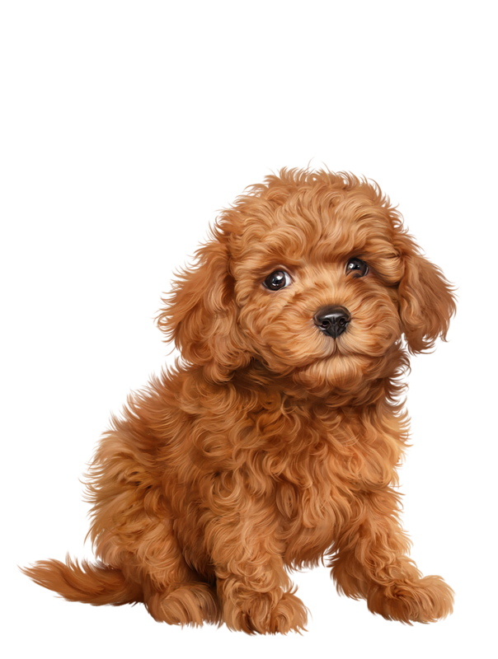
Сьогодні
09.12.2022
Досліджуємо текст. Марія Морозенко «Руде цуценятко і різдвяний ангел».
Читання тексту вчителем.
Від утіхи цуценя заскавуліло щось собі під носик і... розплющило оченята. Мами поряд не було. Десь подівся і різдвяний ангел. Цуценятко було саме. Воно ображено звелося на лапки, та чомусь знову впало.
* * *
— Ой, який кумедний песик! — засміявся хтось поряд і ніжно провів рукою по закудланій шерстці. Цуценятко здивовано поглянуло вгору:
Підручник.
Сторінка
73

Slide 16
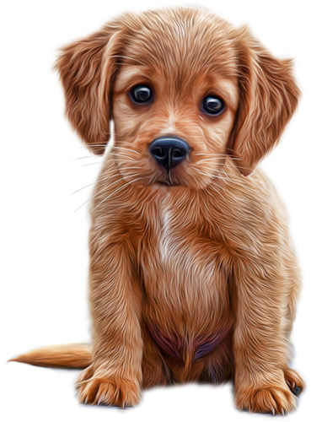
Сьогодні
09.12.2022
Досліджуємо текст. Марія Морозенко «Руде цуценятко і різдвяний ангел».
Читання тексту вчителем.
білява дівчинка захоплено дивилася на нього.
«Де ти тут узялася?!» — сердито загарчав рудий песик, чим, здається, неабияк потішив дівчинку. Вона навіть не злякалася! Усміхаючись, узяла цуценя на руки.
«Віднеси мене до мами!» — заскавчало руде цуценятко.
— Ти плачеш за мамою? Не плач. Ми обов’язково знайдемо її. — Дівчинка знову погладила переполошену знахідку.
Підручник.
Сторінка
73

Slide 17
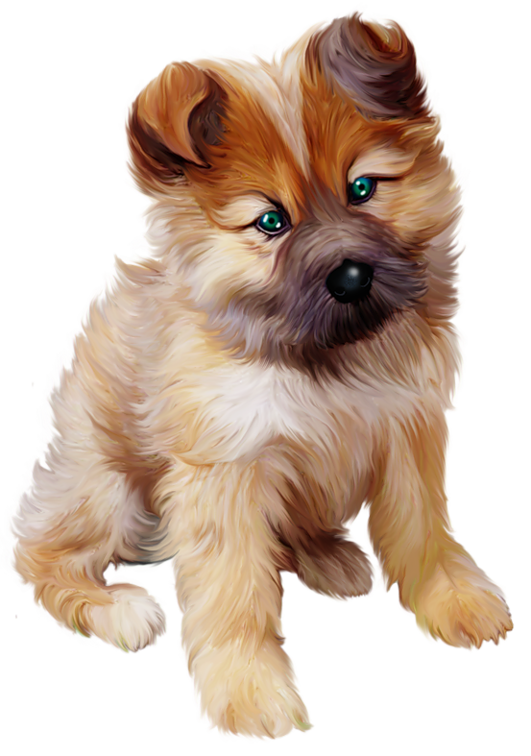
Сьогодні
09.12.2022
Досліджуємо текст. Марія Морозенко «Руде цуценятко і різдвяний ангел».
Читання тексту вчителем.
— Який ти хороший! Найкращий песик на світі! — Вона ніжно пригорнула руде цуценятко і тихо прошепотіла: — Ми будемо друзями, гаразд?
І несподівано руде цуценятко сказало своє перше «гав», що, безперечно, означало «так». І коли це сталося, чудовий різдвяний ангел із тоненькими білими крильцями та лагідними оченятами весело закружляв над ними...
Підручник.
Сторінка
74

Slide 18
Сьогодні
09.12.2022
Прочитайте слова, правильно ставте наголос.
насторожилося
досередини
тремтливу
притишено
пестила
заколисуючи
різдвяний
закудланій
неабияк
заскавчало
переполошену
пригорнула
несподівано
безперечно

Slide 19

Сьогодні
09.12.2022
Читання твору учнями. Бесіда за змістом тексту з елементами
вибіркового читання.
Де народилось руде цуценятко? Як воно відчуло любов матері?
Яким песик уявляв себе, побачивши свою маму і старших братиків?
Яким зображено різдвяного ангела?
Чому господар цуценятка назвав його бракованим?
Як описано переживання цуценятка, коли воно залишилося саме-самісіньке?
Підручник.
Сторінка
74

Slide 20

Сьогодні
09.12.2022
Попрацюйте разом.
Прогляньте текст. Знайдіть місця, коли різдвяний ангел з’являється, а коли — зникає?
Як цуценятко відчувало присутність і захист різдвяного ангела?
Як ви зрозуміли «секрет» цієї казки?
Підручник.
Сторінка
74

Slide 21

Сьогодні
09.12.2022
Попрацюйте разом.
Переглянь зміст твору. Скільки в ньому частин. Підготуйтеся стисло переказати казку за складеним планом.
Руде цуценятко і різдвяний ангел
План
За тиждень руде цуценятко зовсім підросло.
Хтось забирав малого песика від мами.
Покинутий песик сидів під дверима і скавулів.
Який ти хороший! Найкращий песик на світі!

Slide 22

Сьогодні
09.12.2022
Попрацюйте разом.
Чи є в тебе улюблені зимові книжки? Роздивись обкладинку. Нехай цікавинки, які зібрані в цій книжці, допоможуть тобі створити особливий, добрий зимовий настрій. А може, ви спробуєте самі укласти «зимову» книжку з улюблених творів вашого класу?

